Slide 1


DEFESA DO
PROJETO
LUIZ ARAÚJO
2222135

Slide 2

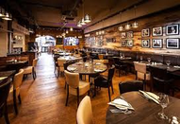



ÍNDICE
1
2
3
4
5
Sobre o projeto
Por que uma pizzaria?
A quem se destina o projeto?
Objetivos de Des. Sustentável
Conclusão

Slide 3

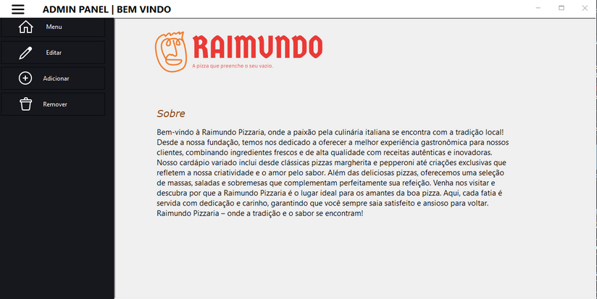
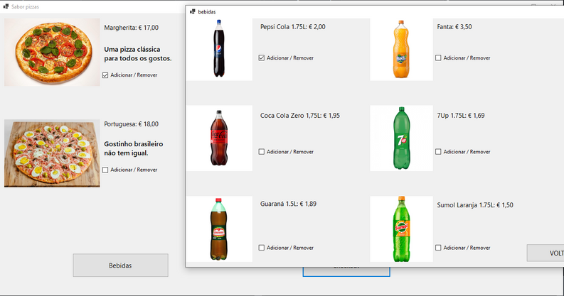
SOBRE
Este projeto tem como ponto principal, emular um sistema de uma pizzaria onde os clientes podem escolher entre diferentes sabores, tanto de pizzas como de bebidas e no final poderem fazer o pagamento dos itens quais escolheram.
Possui também um sistema onde o administrador consegue excluir, editar e editar os itens que quer.

Slide 4
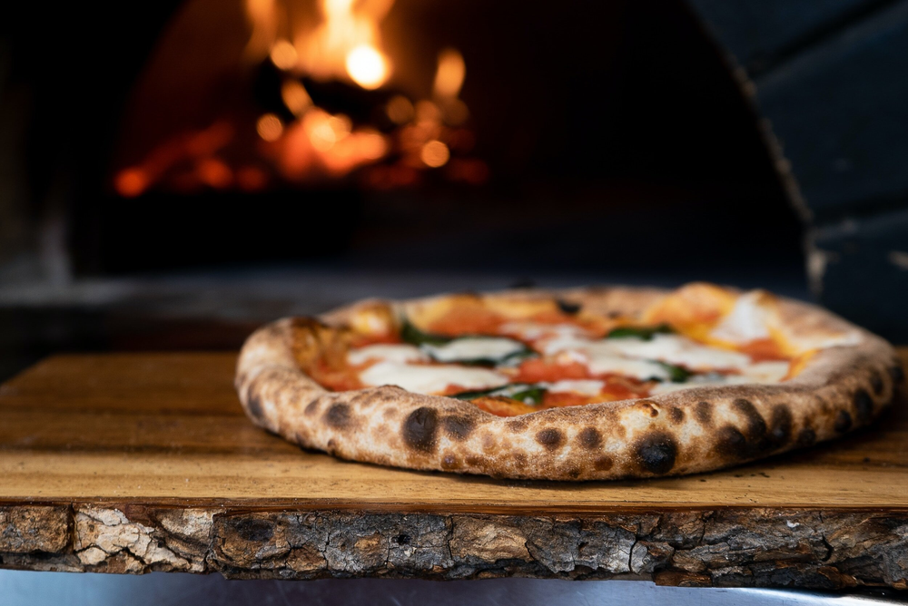

UMA
PIZZARIA?
Uma pizza sempre sabe bem naquelas noites em que não temos nada para comer, certo?
Na minha opinião, todos gostam de pizzas e por isso decidi realizar este projeto.
Além disso, este projeto se baseia no 1º Ano em que também fiz um sistema de uma pizzaria, porém, realizado na linguagem C.

Slide 5
A QUEM SE DESTINA?
Este projeto se destina a clientes que queiram saber como um sistema de pizzas e bebidas funciona.
A administradores que desejam fazer alterações aos produtos da sua loja

Slide 6

OBJETIVOS DE DES. SUSTENTÁVEL
O ODS que se enquadra ao projeto é o Erradicar a Fome
já que o meu projeto promove alimentos e bebidas.

Slide 7
CONCLUSÃO
Este projeto serve tanto para o utilizador ver e interagir com o sistema de pizzas e bebidas quanto para os administradores realizarem as ações que queiram fazer no sistema.

